Slide 1
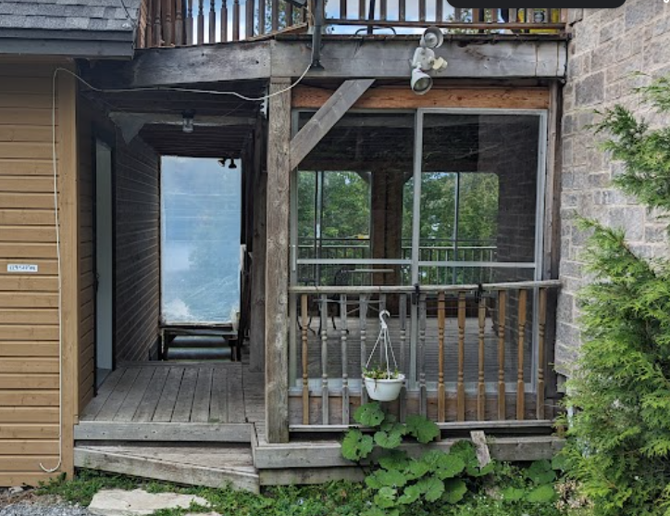
600 cm
660cm
237cm
440cm
140cm
205cm

